Slide 1


임대제안서
Notes:
[Sources]
- Cover architecture visual: generated specifically for this presentation with OpenAI image generation; no external source.
[/Sources]

Slide 2
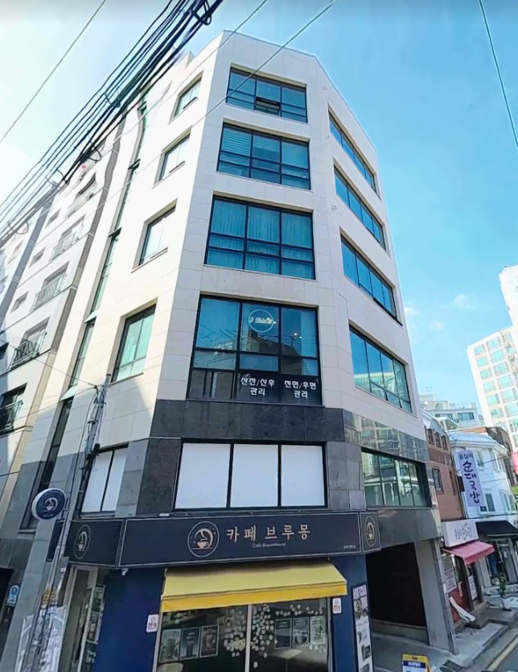
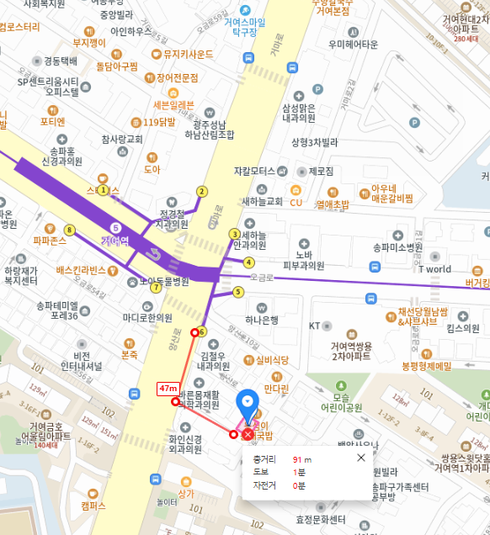

#1 킴스빌딩
# 외관
# 위치
# 금액 (단위: 만원)
보증금 | 1000
월세 | 110
관리비 | 10
월세 + 관리비 | 120 , (vat 별도)
물건주소 | 서울시 송파구 거여동 566-5
층 수 | 5층 단독층
면 적 | 실 15평
주 차 장 | 무료주차 1대
엘리베이터 | 有
화 장 실 | 외부 공용
# 특 징
 | 📍5호선 거여역 도보 1분 📍 공영주차장 도보 3분 미만, ( 30분당 - 600원 ) 📍2022년 09월 준공, 신축급 사무실 📍5층 단독층 사용으로 프라이빗한 사무실 📍층고 3M , 채광 , 화사한 사무실

Slide 3
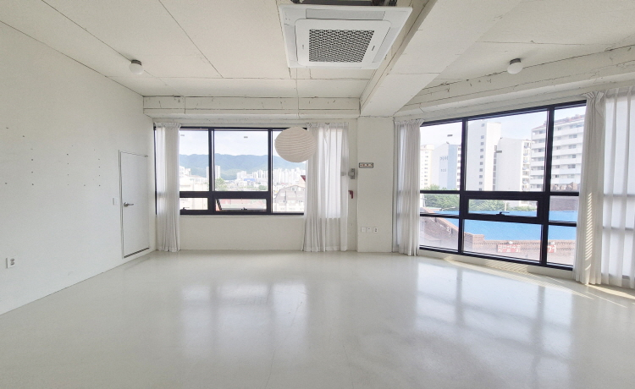
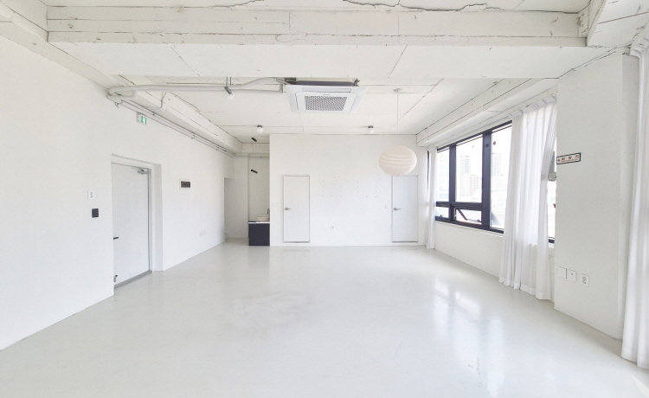
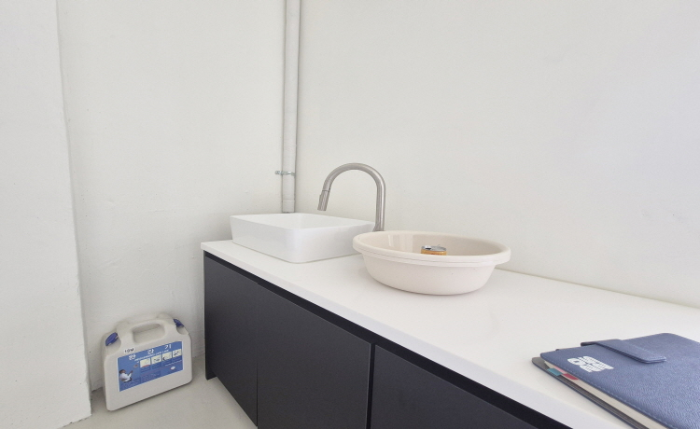
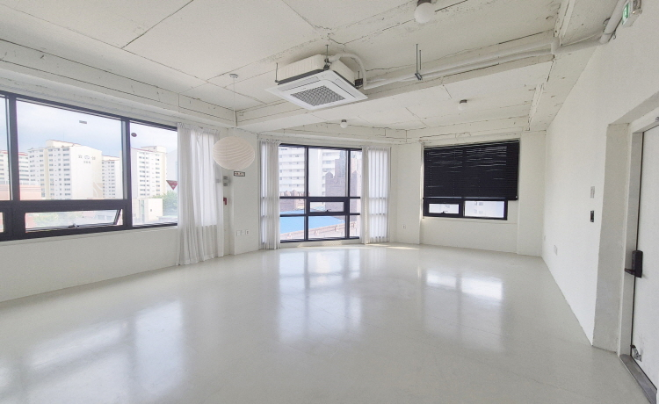
Leasing Information

Slide 4

Contact

